Slide 1

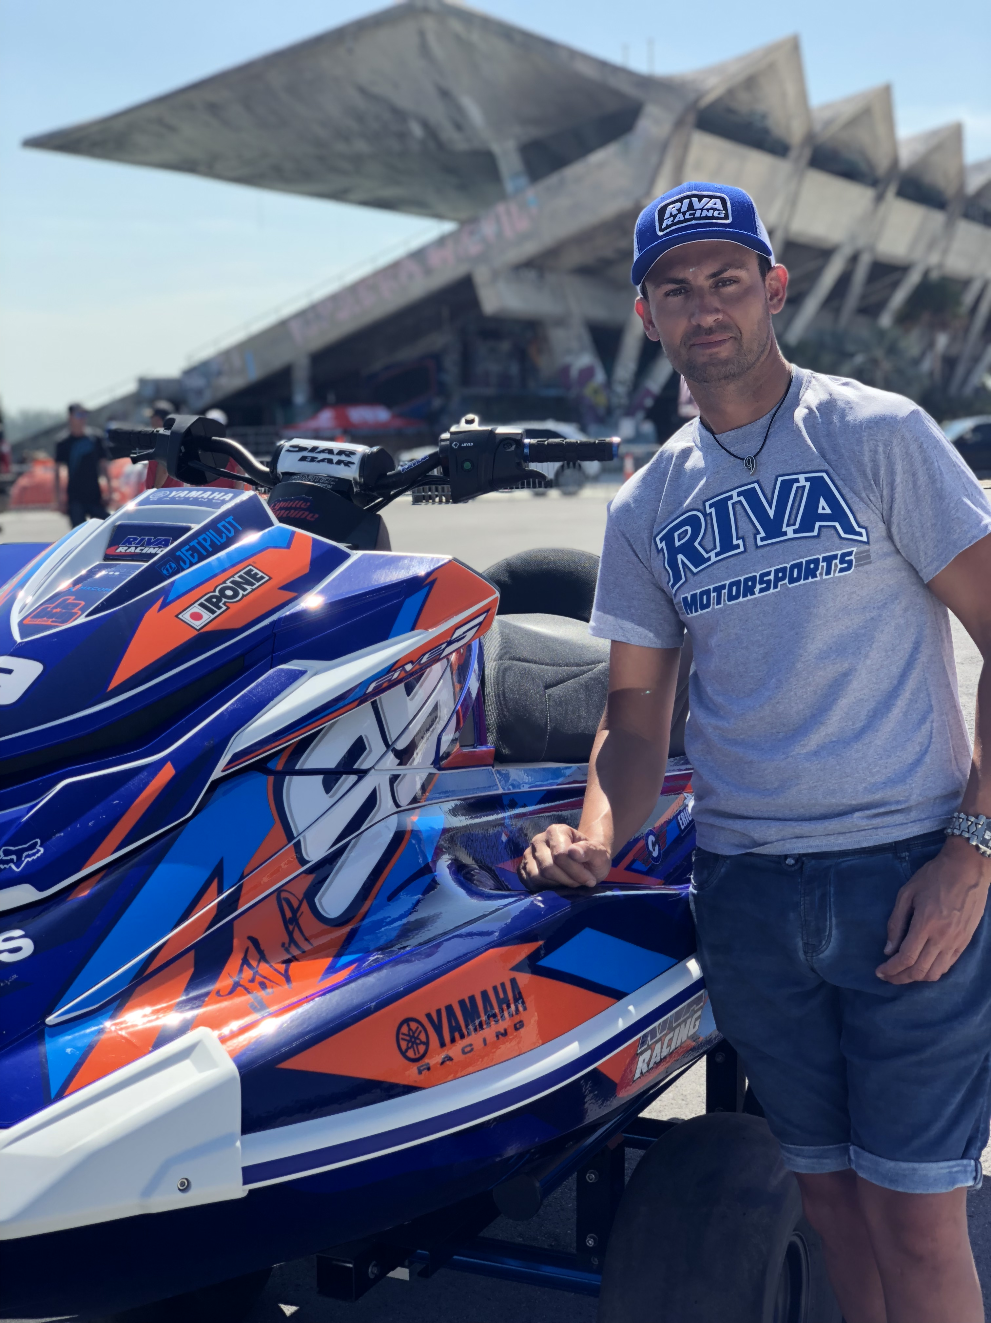
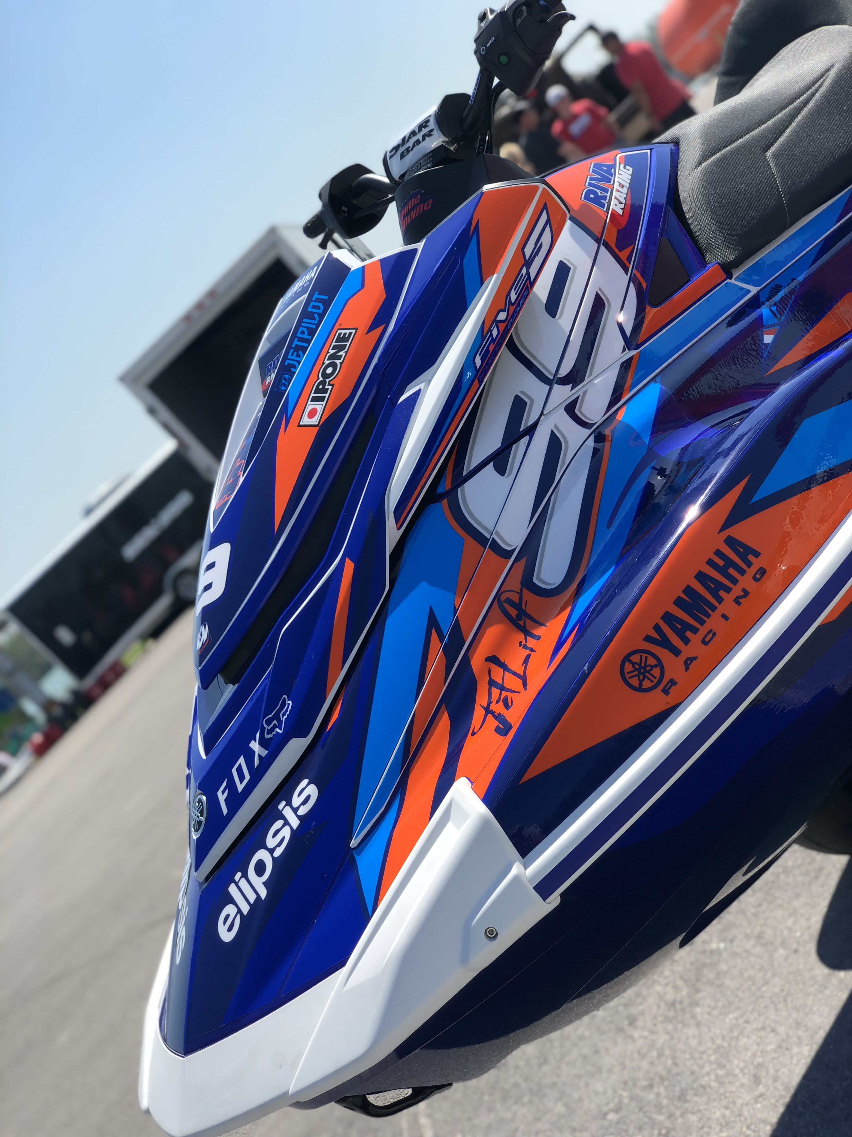
Bonjour à toutes et à tous.
Le week-end dernier s’est déroulé l’ouverture du Championnat P1Aquax au Miami Marine Stadium qui est un endroit mythique et parfait pour une course de jet.
Je suis arrivé en Floride le jeudi afin de me rendre chez Riva à Pompano et pouvoir faire quelques test sur mon nouveau Yamaha GP 1800 préparé par Riva racing. Les tests se sont avérés très concluants. Le jet est encore plus performant que l’année dernière. Personnellement je me sens plutôt bien malgré un réel manque d’entraînement suite à mon opération de l’épaule il y a quelques mois....

Slide 2
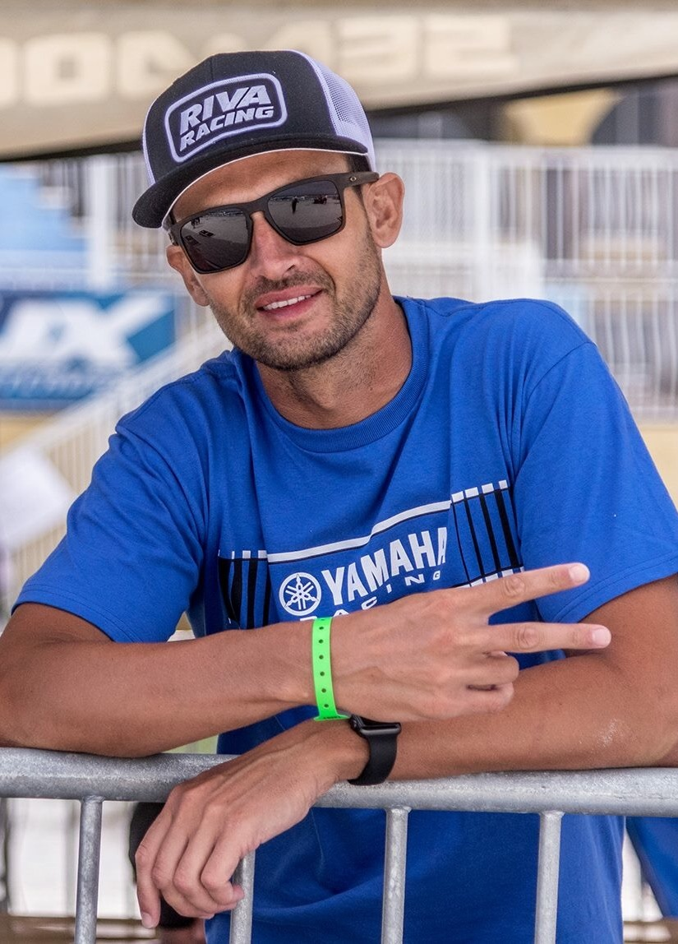
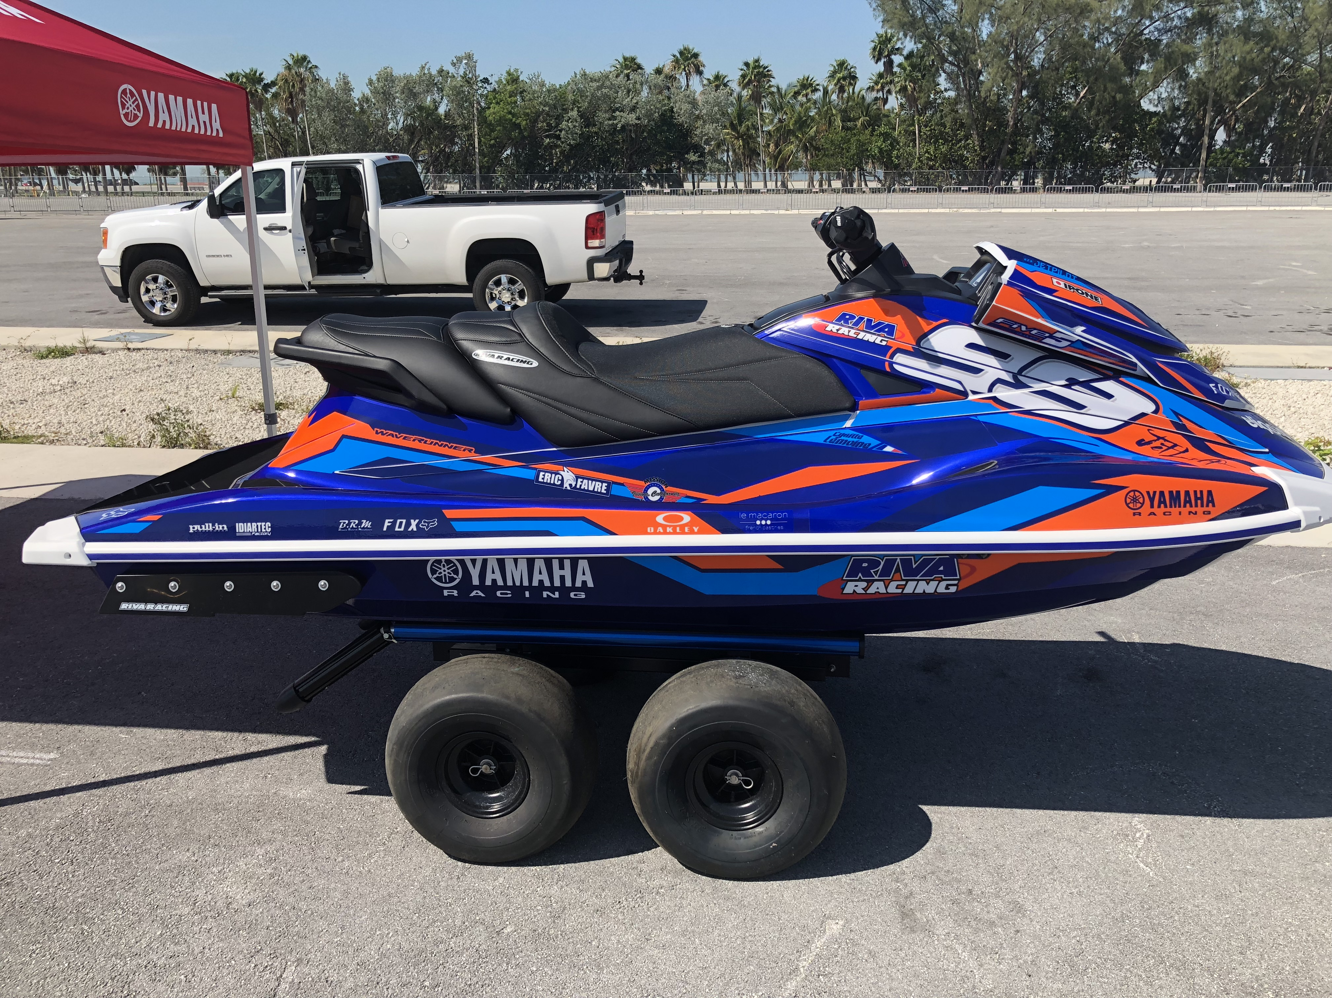
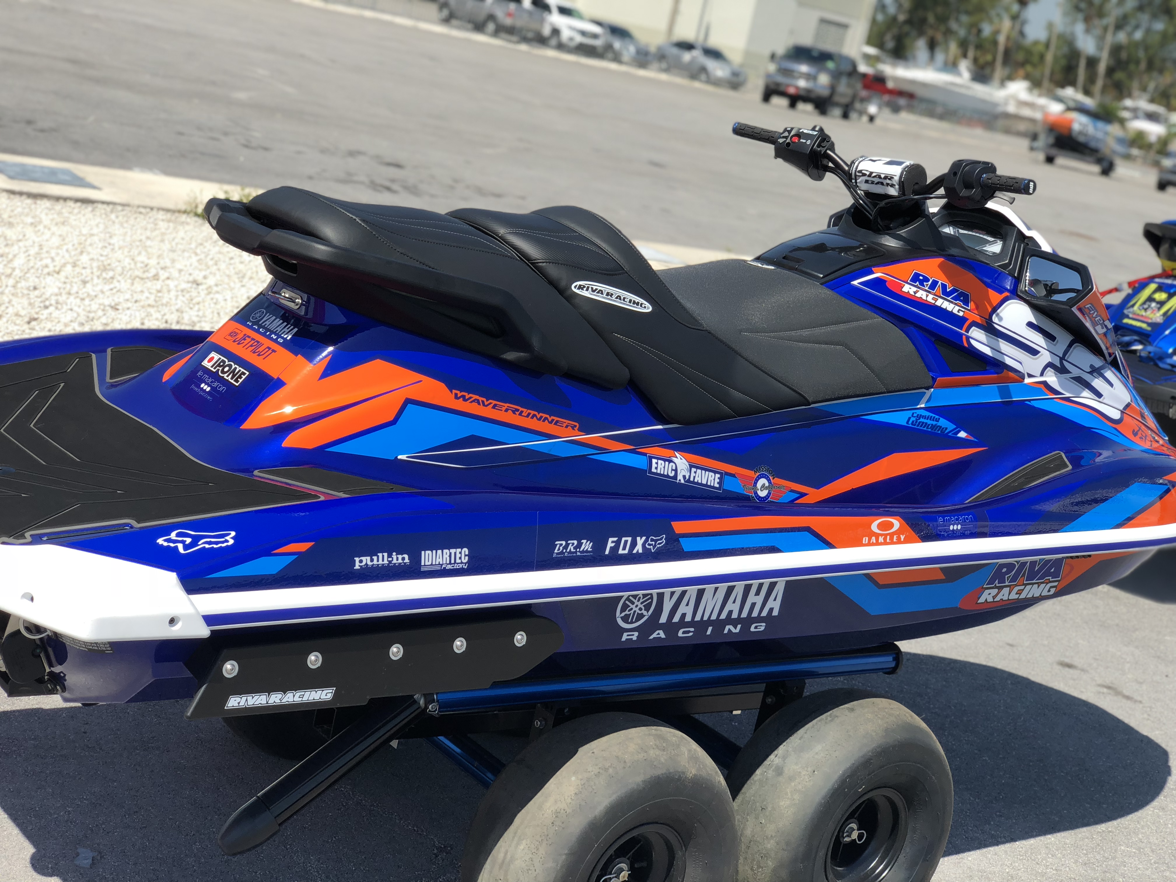
Vendredi direction le Miami marine Stadium pour les inscriptions et le contrôle technique.
Samedi briefing à 9h. C’est toujours un peu dur avec les 3 heures de décalage horaire depuis la Californie. Ensuite au programme, la première manche à 14h30 qui dure 30 minutes + un tour. Malheureusement malgré une bonne organisation tout est chamboulé à cause d’un banc de dauphins qui décide de profiter du circuit aussi. Du coup la manche est reportée au lendemain.

Slide 3
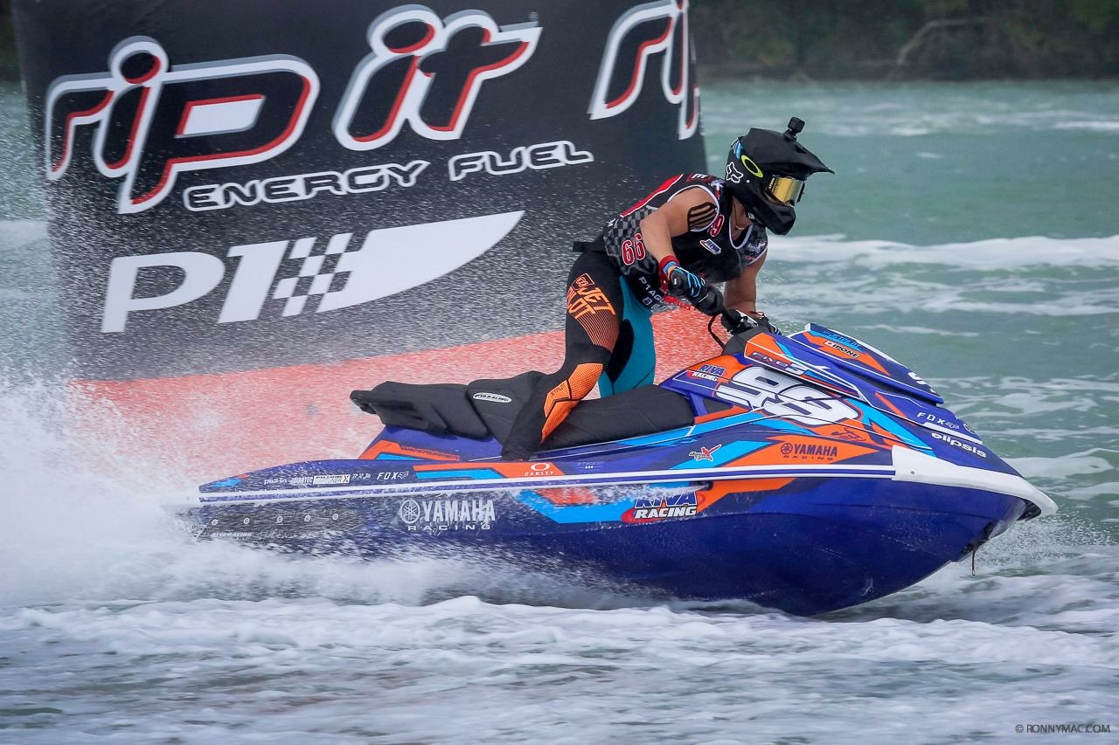
Dimanche le sort s’acharne.
Une tempête arrive dès le matin avec des éclairs ce qui nous empêche d’aller sur l’eau. Le temps finit par s’arranger. Nous sommes plus de 35 pilotes à s’élancer. C’est parti. Je prends un départ très moyen mais grâce à un “freinage" plus que tardif à la Holeshot je réussis à virer en 4ème position. Je me sens plutôt bien sur le jet. Je commence à me battre pour la 3ème place mais au bout de 15 minutes de course ce qui devait arriver arriva. Je savais que cette course était un mois trop tôt suite à mon opération de l’épaule. Du coup je n’avais plus de force dans la main droite. C’était impossible de tenir le jet correctement. J’ai préféré baisser un peu de rythme pour jouer la sécurité et éviter d’aller à la faute. Le niveau est élevé et ne permet pas de rouler à 80%. Je me fait passer par quelques pilotes et je finis seulement à la 8ème place. Un résultat bien sûr décevant pour moi mais je savais très bien qu’il me manquait un peu de temps dans mon programme physique.
Tous ces aléas ont joué en ma faveur car le fait d’avoir eu une seule manche je n’ai pris que quelques petits points de retard.

Slide 4
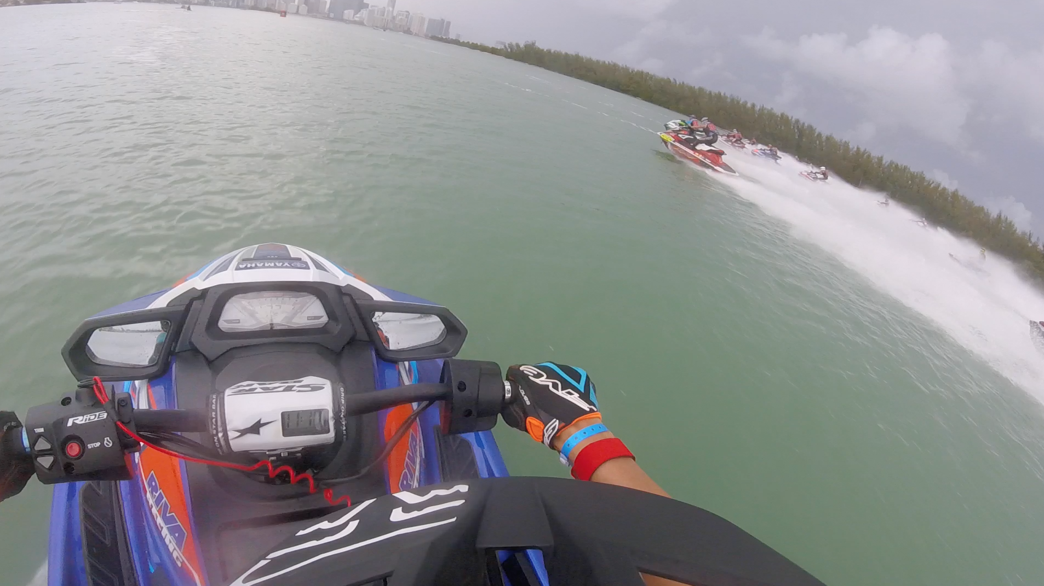
La prochaine étape est dans deux mois à St Pete en Floride ce qui me laisse cette fois le temps nécessaire pour être prêt à 100% et cette fois ci de jouer la gagne.
Encore mille merci à tous ceux qui me soutiennent depuis toutes ces années.
A très vite
Sportivement
Cyrille

